Slide 1
Αιματολογία Ι (Ε)
Ανοικτά Ακαδημαϊκά Μαθήματα στο ΤΕΙ Αθήνας
Ενότητα 5: Αιμοσφαιρίνη - H(a)emoglobin (Hb)
Αναστάσιος Κριεμπάρδης – Απλακίδη Χαρίκλεια
Τμήμα Ιατρικών εργαστηρίων
Το περιεχόμενο του μαθήματος διατίθεται με άδεια Creative Commons εκτός και αν αναφέρεται διαφορετικά | Το έργο υλοποιείται στο πλαίσιο του Επιχειρησιακού Προγράμματος «Εκπαίδευση και Δια Βίου Μάθηση» και συγχρηματοδοτείται από την Ευρωπαϊκή Ένωση (Ευρωπαϊκό Κοινωνικό Ταμείο) και από εθνικούς πόρους.

Slide 2
Αιμοσφαιρίνη (Hb)
Κύρια κυτταροπλασματική πρωτεΐνη των RBCs.
Δεσμεύει O₂ και CO₂.
Αποτελείται από 95% σφαιρίνη και 5% αίμη.
Η αίμη δίνει το κόκκινο χρώμα στην Hb.
Ελάττωση Hb, HCt, RBCs = αναιμία.

Slide 3
Το Μόριο της Hb
Αναδημιουργία από: “1904 Hemoglobin”, από CFCF διαθέσιμο με άδεια CC BY 3.0

Slide 4
Δομή Hb
“1904 Hemoglobin”, από CFCF διαθέσιμο με άδεια CC BY 3.0

Slide 5
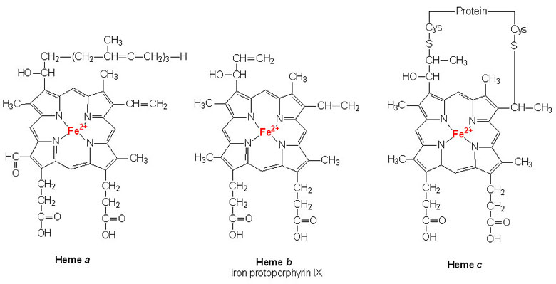
Αίμη

Slide 6
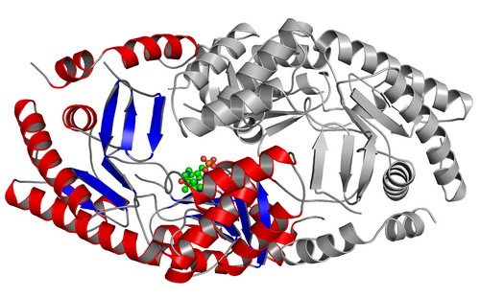
Σφαιρίνη

Slide 7
Φυσιολογικές Hb(s)
Hb A. 95%-98% της Hb των ενηλίκων (α2)+(β2) πρωτεϊνικές αλυσίδες.
Hb A2. 2%-3% της Hb των ενηλίκων (α2)+(δ2) πρωτεϊνικές αλυσίδες.
Hb F. < 2% της Hb των ενηλίκων (α2)+(γ2) πρωτεϊνικές αλυσίδες.

Slide 8
Μεταφορά Οξυγόνου 1/2
Μεταφέρεται με τη βοήθεια των RBCs.
Κάθε μόριο Hb δεσμεύει 4 μόρια οξυγόνου.
Αυτή η δέσμευση δημιουργεί την οξυγονοαιμοσφαιρίνη [Oxyh(a)emoglobin].
Το οξυγόνο μεταφέρεται στους ιστούς και αποδεσμεύεται.
Η δέσμευση οξυγόνου είναι αντιστρεπτή διαδικασία.
Hb + 4O₂ $↔$ Hb.4O₂

Slide 9
Μεταφορά Οξυγόνου 2/2
Πολυπεπτιδικές αλυσίδες
2
2
2
2
Δέσμευση οξυγόνου
Αναδημιουργία από: “1904 Hemoglobin”, από CFCF διαθέσιμο με άδεια CC BY 3.0

Slide 10
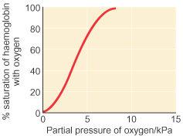
Κορεσμός Hb σε Οξυγόνο
Πνεύμονες < CO₂
% κορεσμός της Hb
σε οξυγόνο
Ιστοί > CO₂
Μερική πίεση οξυγόνου
Σχετική μικρή συγκέντρωσηO₂ < HbO₂
Μεγάλη συγκέντρωση O₂> HbO₂

Slide 11
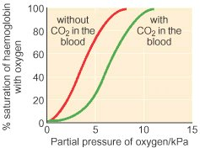
H Επίδραση του CO₂
H₂O + CO₂ H₂CO₃
% κορεσμός της Hb
σε οξυγόνο
H₂CO₃ H⁺ + HCO₃⁻
Hb.4O₂ + H⁺ HHb+ + 4O₂
Μερική πίεση οξυγόνου

Slide 12
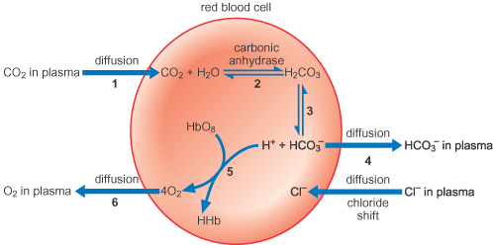
Αιμοσφαιρίνη και αέρια αίματος
rsc.org

Slide 13
Συγκέντρωση αερίων
Όταν η τάση του CO₂ είναι υψηλή η Hb:
Δεν ελκύει μόρια οξυγόνου.
Καμία μεταβολή.
Δεσμεύει αργά οξυγόνο.
Δεσμεύει γρήγορα οξυγόνο.
Η συγκέντρωση αερίων εκφράζεται σε:
Picograms.
Kilograms.
Μερική πίεση.
Μερική συγκέντρωση.

Slide 14
Ερμηνεία της Εξέτασης
Ο καθορισμός της αιμοσφαιρίνης είναι μέρος της γενικής αίματος.
Ανιχνεύει την παρουσία νοσημάτων σχετιζόμενων με αναιμία, καθορίζει τη βαρύτητα της αναιμίας, παρακολουθεί την ανταπόκριση στη θεραπεία και αξιολογεί την ερυθροκυττάρωση.
Η ιατρική των μεταγγίσεων έχει ως γνώμονα την τιμή της αιμοσφαιρίνης για την παρακολούθηση της αναιμίας.
Τιμή αιμοεπαγρύπνισης είναι η <6gr/100ml αίματος.

Slide 15
Φυσιολογικές Τιμές
Άνδρες: 14,1 – 17,4 gr/dl
Γυναίκες: 12,1-16,1 gr/dl
ηλικία | αιμοσφαιρίνη (gr/dl)
0-2 εβδομάδων | 14,5-24,5
2-8 εβδομάδων | 12,5-20,5
2-6 μηνών | 10,7-17,3
6-12 μηνών | 9,9-14,5
1-6 ετών | 9,5-14,1
6-16 ετών | 10,3-14,9
16-18 ετών | 11,1-15,7

Slide 16
Κλινική Επαγρύπνηση
Hb <6gr/dl μπορεί να οδηγήσει σε καρδιακή ανεπάρκεια και θάνατο.
Hb>20gr/dl οδηγεί σε απόφραξη τριχοειδών λόγω αιμοσυμπύκνωσης.

Slide 17
Παράγοντες Σύγχυσης
Τα άτομα που ζουν αρκετό καιρό σε υψόμετρο θα έχουν αυξημένη τιμή αιμοσφαιρίνης όπως και αιματοκρίτη.
Σε καταστάσεις αυξημένης ενυδάτωσης παρατηρείται μείωση της τιμής της αιμοσφαιρίνης.
Στα βρέφη φυσιολογικά η τιμή της αιμοσφαιρίνης είναι αυξημένη.
Τα επίπεδα αιμοσφαιρίνης στην κύηση είναι φυσιολογικά μειωμένα.
Τα φάρμακα που αυξάνουν την τιμή αιμοσφαιρίνης είναι η γενταμυκίνη και η μεθυλντόπα.
Πρόσφατα έχουν βρεθεί και φάρμακα που είναι ικανά να μειώσουν την τιμή της αιμοσφαιρίνης.

Slide 18
Αρχή Μεθόδου
Τα ερυθροκύτταρα όταν βρεθούν σε υπότονο διάλυμα λύονται και απελευθερώνουν στο υπερκείμενο την αιμοσφαιρίνη.
Μετατρέπεται η αιμοσφαιρίνη σε κυανομεθαι-μοσφαιρίνη με προσθήκη KCN.
Φωτομετρικά ανιχνεύεται στα 540 nm.

Slide 19
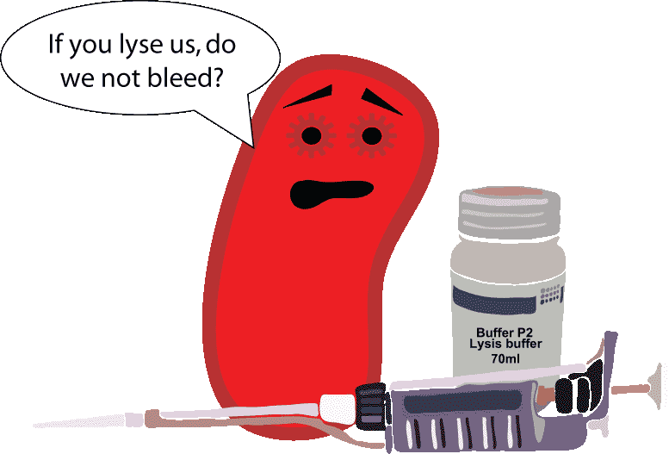
Aιμόλυμα
igem.org

Slide 20
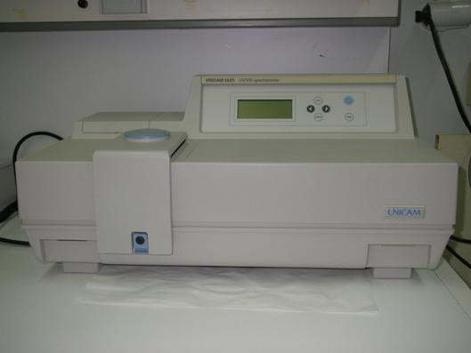
Υλικά
Ολικό αίμα σε EDTA.
Διάλυμα Drabkin (ΚCN, K₃FeCN₈).
Φωτόμετρο.
Κυβέττες.

Slide 21
Τεχνική Μέτρησης Hb (Drabkin and Austin, 1935)
Φλεβικό αίμα με EDTA.
Σε δοκιμαστικό σωληνάριο τοποθετούνται 2,5ml διαλύματος Drabkin και 10μl ολικό αίμα.
Ανάμειξη.
Επώαση σε θερμοκρασία δωματίου 5 λεπτά.
Ανάμειξη.
Φωτομέτρηση στα 540nm.
Το τυφλό περιέχει μόνο το διαλύτη.

Slide 22
Τυφλό και Δείγμα
Δείγμα ύστερα από αιμόλυση
τυφλό

Slide 23
Υπολογισμός με Πρότυπη Καμπύλη

Slide 24
Υπολογισμός με Σταθερό Συντελεστή
Γινόμενο της απορρόφησης με έναν σταθερό συντελεστή.
Συντελεστής = 36,77
A x 36,77 = C (gr/dl)
Υπολογισμός με Πρότυπο Δείγμα
Το πηλίκο της απορρόφησης εξεταστέου με την απορρόφηση πρότυπου δείγματος x 15 (γνωστή συγκέντρωση πρότυπου)
$$\frac{Α εξεταστεου}{Α προτυπου}×15=C\left({gr}/{dl}\right)$$

Slide 25
Βιολογικές Πηγές Λάθους
Υψηλός αριθμός λευκών αιμοσφαιρίων.
Υψηλές συγκεντρώσεις λιπιδίων.
Υψηλές συγκεντρώσεις πρωτεϊνών.
Παρουσία ερυθροκυττάρων.
Ψευδώς αυξημένα αποτελέσματα Hb
Το τυφλό φτιάχνεται με προσθήκη πλάσματος στο διαλύτη

Slide 26
Μηχανικές Πηγές Λάθους
Ανεπαρκείς ποσότητα διαλύματος λύσης.
Μειωμένος χρόνος επώασης.
Μη καλή ανακίνηση του αιμολύματος.
Βρώμικοι σωλήνες αντίδρασης.
Μη καθαρές κυβέττες.
Το διάλυμα λύσης είναι φωτοευαίσθητο (έκθεση στο φως).
Μη σωστή αναλογία αίματος και διαλύματος λύσης.

Slide 27
Τέλος Ενότητας

Slide 28
Σημειώματα

Slide 29
Σημείωμα Αναφοράς
Copyright Τεχνολογικό Εκπαιδευτικό Ίδρυμα Αθήνας, Αναστάσιος Κριεμπάρδης 2014. Αναστάσιος Κριεμπάρδης. «Αιματολογία Ι (Ε). Ενότητα 5: Αιμοσφαιρίνη - H(a)emoglobin (Hb)». Έκδοση: 1.0. Αθήνα 2014. Διαθέσιμο από τη δικτυακή διεύθυνση: ocp.teiath.gr.

Slide 30
Σημείωμα Αδειοδότησης
Το παρόν υλικό διατίθεται με τους όρους της άδειας χρήσης Creative Commons Αναφορά, Μη Εμπορική Χρήση Παρόμοια Διανομή 4.0 [1] ή μεταγενέστερη, Διεθνής Έκδοση. Εξαιρούνται τα αυτοτελή έργα τρίτων π.χ. φωτογραφίες, διαγράμματα κ.λ.π., τα οποία εμπεριέχονται σε αυτό. Οι όροι χρήσης των έργων τρίτων επεξηγούνται στη διαφάνεια «Επεξήγηση όρων χρήσης έργων τρίτων».
Τα έργα για τα οποία έχει ζητηθεί άδεια αναφέρονται στο «Σημείωμα Χρήσης Έργων Τρίτων».
[1] http://creativecommons.org/licenses/by-nc-sa/4.0/
Ως Μη Εμπορική ορίζεται η χρήση:
που δεν περιλαμβάνει άμεσο ή έμμεσο οικονομικό όφελος από την χρήση του έργου, για το διανομέα του έργου και αδειοδόχο
που δεν περιλαμβάνει οικονομική συναλλαγή ως προϋπόθεση για τη χρήση ή πρόσβαση στο έργο
που δεν προσπορίζει στο διανομέα του έργου και αδειοδόχο έμμεσο οικονομικό όφελος (π.χ. διαφημίσεις) από την προβολή του έργου σε διαδικτυακό τόπο
Ο δικαιούχος μπορεί να παρέχει στον αδειοδόχο ξεχωριστή άδεια να χρησιμοποιεί το έργο για εμπορική χρήση, εφόσον αυτό του ζητηθεί.

Slide 31
Επεξήγηση όρων χρήσης έργων τρίτων
©
Δεν επιτρέπεται η επαναχρησιμοποίηση του έργου, παρά μόνο εάν ζητηθεί εκ νέου άδεια από το δημιουργό.
διαθέσιμο με άδεια CC-BY
Επιτρέπεται η επαναχρησιμοποίηση του έργου και η δημιουργία παραγώγων αυτού με απλή αναφορά του δημιουργού.
διαθέσιμο με άδεια CC-BY-SA
Επιτρέπεται η επαναχρησιμοποίηση του έργου με αναφορά του δημιουργού, και διάθεση του έργου ή του παράγωγου αυτού με την ίδια άδεια.
διαθέσιμο με άδεια CC-BY-ND
Επιτρέπεται η επαναχρησιμοποίηση του έργου με αναφορά του δημιουργού.
Δεν επιτρέπεται η δημιουργία παραγώγων του έργου.
διαθέσιμο με άδεια CC-BY-NC
Επιτρέπεται η επαναχρησιμοποίηση του έργου με αναφορά του δημιουργού.
Δεν επιτρέπεται η εμπορική χρήση του έργου.
διαθέσιμο με άδεια CC-BY-NC-SA
Επιτρέπεται η επαναχρησιμοποίηση του έργου με αναφορά του δημιουργού
και διάθεση του έργου ή του παράγωγου αυτού με την ίδια άδεια.
Δεν επιτρέπεται η εμπορική χρήση του έργου.
διαθέσιμο με άδεια CC-BY-NC-ND
Επιτρέπεται η επαναχρησιμοποίηση του έργου με αναφορά του δημιουργού.
Δεν επιτρέπεται η εμπορική χρήση του έργου και η δημιουργία παραγώγων του.
διαθέσιμο με άδεια
CC0 Public Domain
Επιτρέπεται η επαναχρησιμοποίηση του έργου, η δημιουργία παραγώγων αυτού και η εμπορική του χρήση, χωρίς αναφορά του δημιουργού.
διαθέσιμο ως κοινό κτήμα
Επιτρέπεται η επαναχρησιμοποίηση του έργου, η δημιουργία παραγώγων αυτού και η εμπορική του χρήση, χωρίς αναφορά του δημιουργού.
χωρίς σήμανση
Συνήθως δεν επιτρέπεται η επαναχρησιμοποίηση του έργου.

Slide 32
Διατήρηση Σημειωμάτων
Οποιαδήποτε αναπαραγωγή ή διασκευή του υλικού θα πρέπει να συμπεριλαμβάνει:
το Σημείωμα Αναφοράς
το Σημείωμα Αδειοδότησης
τη δήλωση Διατήρησης Σημειωμάτων
το Σημείωμα Χρήσης Έργων Τρίτων (εφόσον υπάρχει)
μαζί με τους συνοδευόμενους υπερσυνδέσμους.

Slide 33
Χρηματοδότηση
Το παρόν εκπαιδευτικό υλικό έχει αναπτυχθεί στo πλαίσιo του εκπαιδευτικού έργου του διδάσκοντα.
Το έργο «Ανοικτά Ακαδημαϊκά Μαθήματα στο ΤΕΙ Αθηνών» έχει χρηματοδοτήσει μόνο την αναδιαμόρφωση του εκπαιδευτικού υλικού.
Το έργο υλοποιείται στο πλαίσιο του Επιχειρησιακού Προγράμματος «Εκπαίδευση και Δια Βίου Μάθηση» και συγχρηματοδοτείται από την Ευρωπαϊκή Ένωση (Ευρωπαϊκό Κοινωνικό Ταμείο) και από εθνικούς πόρους.

